Slide 1
20-1
These materials are by the Kongki Ka Project and are made available to you under the terms of the Creative Commons Attribution ShareAlike license 4.0.
You have permission to share and redistribute these materials in any format and to make reasonable revisions and adaptations of this translation, provided that:
You include the above licence and source information.
If you redistribute these materials or create derivatives, you must distribute your contributions under the same license as the original.
The Holy Bible, Berean Standard Bible, BSB is produced in cooperation with Bible Hub, Discovery Bible, OpenBible.com, and the Berean Bible Translation Committee. This text of God's Word has been dedicated to the public domain.
Tibetan text is from the The Holy Bible in Modern Literary Tibetan, New Tibetan Bible translation.
This translation is made available under the terms of the Creative Commons Attribution-NonCommercial-NoDerivatives 4.0 International license.
Notes:
Checked Kham
20 Solomon
1. David chooses Solomon - 1 Kings 1:5-53 (Left Top)
2. Solomon asks God for wisdom - 1 Kings 3:4-15 (Right Top)
3. Two women and one child - 1 Kings 3:16-28; 4:29-34 (Right Bottom)
4. Dedication of the temple - 1 Kings 6:1-14; 8:1-14, 54; 9:1-9 (Center)
5. Queen of Sheba visits Solomon -1 Kings 10:1-9 (Left Bottom)

Slide 2
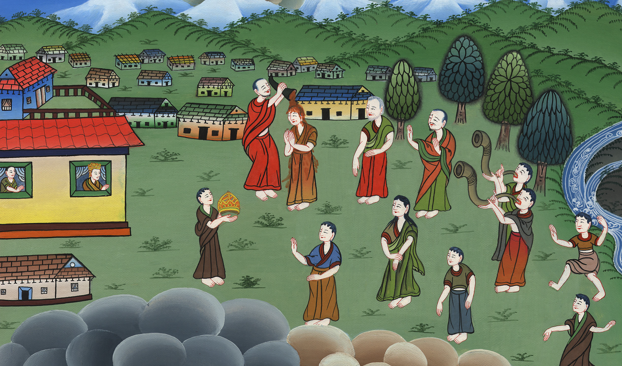

Slide 3
1. David chooses Solomon - 1 Kings 1:5-53 (Left Top)
རྒྱལ་རབས་དང་པོ། 1
སོ་ལོ་མོན་རྒྱལ་པོར་བསྐོས་པ།

Slide 4
རྒྱལ་རབས་དང་པོ། 1
སོ་ལོ་མོན་རྒྱལ་པོར་བསྐོས་པ།
This work is licensed under a Creative Commons Attribution-ShareAlike 4.0 International License

Slide 5
1Now King David was old and well along in years, and though they covered him with blankets, he could not keep warm.
1དེ་ཡང་རྒྱལ་པོ་དཱ་བིད་རྒས་ནས་དགུང་ལོ་མཐོ་བའི་དུས་སུ་གོས་མང་པོས་གཡོགས་ཀྱང་དྲོད་མི་ལྡན་པར་གྱུར་པས།

Slide 6
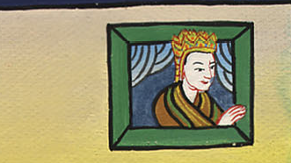
རྒྱལ་རབས་དང་པོ། 1:1

Slide 7
5At that time Adonijah, David’s son by Haggith, began to exalt himself, saying, “I will be king!” And he acquired chariots and horsemen and fifty men to run ahead of him.
6(His father had never once reprimanded him by saying, “Why do you act this way?” Adonijah was also very handsome, born next after Absalom.)
5དེ་ནས་ཧག་གིད་ཀྱི་བུ་ཨ་དོ་ནེ་ཡཱ་ཡིས་རང་མཐོང་ཆེན་པོ་བཅངས་ནས། ང་རང་རྒྱལ་པོར་འགྱུར་འོང་ཞེས་སྨྲས་ཏེ་རང་ལ་ཤིང་རྟ་དང་སྐྱ་དམག ཡང་ཁོའི་སྔོན་དུ་རྒྱུག་པའི་མི་ལྔ་བཅུ་བཅས་གྲ་སྒྲིག་བྱས་སོ། ། 6ཁོའི་ཡབ་ཀྱིས་ནམ་ཡིན་ཡང་ཁོ་ལ་ཁྱོད་ཀྱིས་ཅིའི་ཕྱིར་འདི་འདྲ་བྱས་པ་ཡིན་ནམ་ཞེས་སྐྱོན་འཛུགས་པའི་ཚིག་ཙམ་ཡང་མ་དྲིས་ལ། ཁོ་ཡང་བྱད་གཟུགས་ཧ་ཅང་མཛེས་ལ་ཨབ་ཤཱ་ལོམ་གྱི་རྗེས་སུ་སྐྱེས་པ་ཡིན་ནོ། །

Slide 8
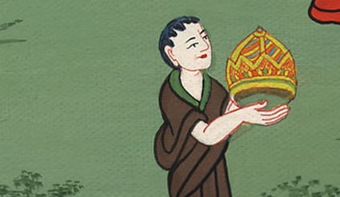
རྒྱལ་རབས་དང་པོ། 1:5,6

Slide 9
9And Adonijah sacrificed sheep, oxen, and fattened calves near the stone of Zoheleth, which is next to En-rogel. He invited all his royal brothers and all the men of Judah who were servants of the king.
9དེ་ནས་ཨ་དོ་ནེ་ཡཱ་ཡིས་ཨེན་རོ་གེལ་ཞེས་པའི་ཆུ་མིག་གི་འགྲམ་དུ་ཡོད་པའི་ཙོལ་ཧེ་ལེད་ཅེས་པའི་ཕ་བོང་གི་རྩར། ལུག་དང་། གླང་ཐུག་དང་། ཕྱུགས་ཤ་ཤེད་ཅན་དག་བཤས་ནས་རང་གི་སྤུན་མཆེད་དེ་རྒྱལ་སྲས་རྣམས་དང་། རྒྱལ་པོའི་བློན་འཁོར་ཡིན་པའི་ཡ་ཧུ་དཱ་པ་ཐམས་ཅད་དེར་མགྲོན་ལ་བོས་ཀྱང་།

Slide 10
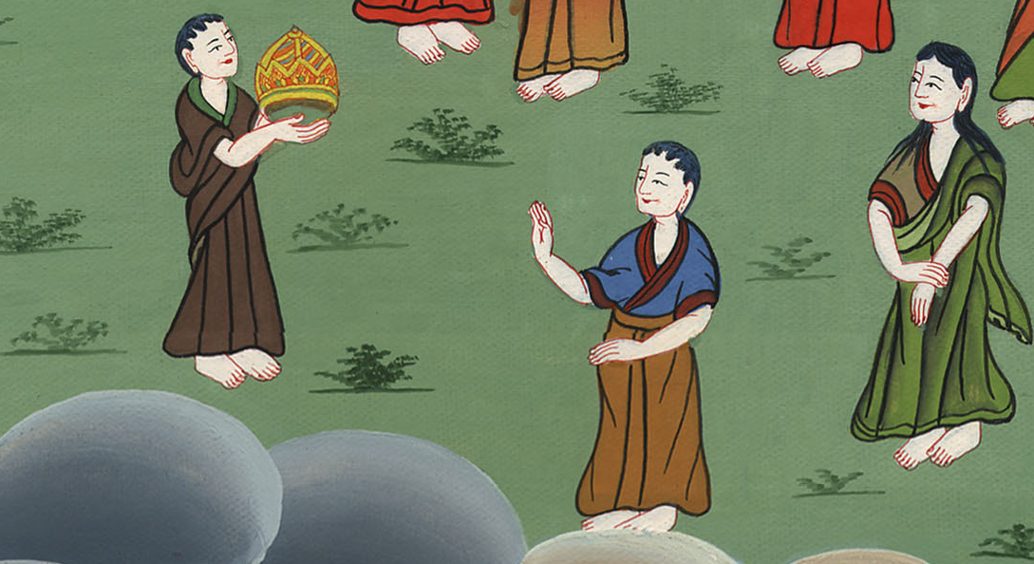
རྒྱལ་རབས་དང་པོ། 1:9

Slide 11
10But he did not invite Nathan the prophet, Benaiah, the mighty men, or his brother Solomon.
10ལུང་སྟོན་པ་ནཱ་ཐན་དང་། པེ་ནཱ་ཡ་དང་། དཔའ་བོ་རྣམས་དང་། སྐུ་མཆེད་སོ་ལོ་མོན་བཅས་ནི་མ་བོས་སོ། །

Slide 12
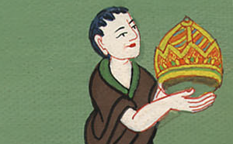
རྒྱལ་རབས་དང་པོ། 1:10

Slide 13
11Then Nathan said to Bathsheba the mother of Solomon, “Have you not heard that Adonijah son of Haggith has become king, and our lord David does not know it?
11དེ་ནས་ནཱ་ཐན་གྱིས་སོ་ལོ་མོན་གྱི་མ་ཡུམ་པད་ཤེ་བཱ་ལ་ན་རེ། ཧག་གིད་ཀྱི་བུ་ཨ་དོ་ནེ་ཡཱ་རྒྱལ་པོར་བསྡད་པ་དེ་ཁྱེད་ཀྱིས་མ་ཐོས་སམ། རང་ཅག་གི་ཇོ་བོ་དཱ་བིད་ཀྱིས་དོན་དེ་ད་དུང་ཤེས་མེད་དོ། །

Slide 14
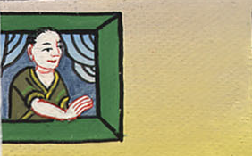
རྒྱལ་རབས་དང་པོ། 1:11

Slide 15
13Go at once to King David and say, ‘My lord the king, did you not swear to your maidservant, “Surely your son Solomon will reign after me, and he will sit on my throne”? Why then has Adonijah become king?’
13ཁྱེད་རྒྱལ་པོ་དཱ་བིད་ཀྱི་དྲུང་དུ་ཕྱིན་ཏེ་ཁོང་ལ་འདི་ལྟར་སྨྲོས་ཤིག ཀྱེ་ངའི་ཇོ་བོ་དང་ངའི་རྒྱལ་པོ་ལགས། ཁྱེད་ཀྱིས་སྔོན་ཆད་གཡོག་མོ་ང་ལ་མནའ་བཞེས་ཏེ། ཁྱེད་ཀྱི་བུ་སོ་ལོ་མོན་ངའི་རྗེས་སུ་རྒྱལ་པོར་སྡོད་ཅིང་ཁོ་ནི་ངའི་ཁྲི་ལ་སྡོད་པར་འགྱུར་ཞེས་གསུངས་པ་མ་ཡིན་ནམ། ད་ལྟ་ཨ་དོ་ནེ་ཡཱ་རྒྱལ་པོར་བསྡད་པ་འདི་ཅི་ཡིན་ཞེས་ཞུས་ཤིག

Slide 16
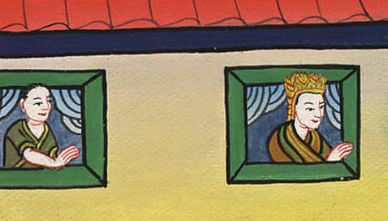
རྒྱལ་རབས་དང་པོ། 1:13

Slide 17
Bathsheba did this and then said20And as for you, my lord the king, the eyes of all Israel are upon you to tell them who will sit on the throne of my lord the king after him.
20ཀྱེ་ངའི་ཇོ་བོ་དང་ངའི་རྒྱལ་པོ་ལགས། ད་ནི་ཁྱེད་ཀྱི་རྗེས་སུ་ཉིད་ཀྱི་རྒྱལ་ཁྲི་ལ་སུ་ཞིག་འགོད་པར་འགྱུར་བ་ཁྱེད་ཀྱིས་གསུང་བ་ལ། ཡེས་ར་ཨེལ་པ་ཐམས་ཅད་ཀྱི་མིག་གིས་ཁྱེད་ལ་བལྟས་ཡོད།

Slide 18
རྒྱལ་རབས་དང་པོ། 1:20

Slide 19
29And the king swore an oath, saying, “As surely as the Lord lives, who has redeemed my life from all distress,
29རྒྱལ་པོས་མནའ་བཞེས་ནས་འདི་ལྟར། བདག་གིས་རང་ཉིད་དཀའ་སྡུག་ཐམས་ཅད་ལས་བསྐྱབས་པའི་གཏན་དུ་བཞུགས་པའི་དཀོན་མཆོག་ཡ་ཝཱེ་དཔང་དུ་བཙུགས་ནས་མནའ་བསྐྱལ་བ་ཡིན་ཏེ།

Slide 20
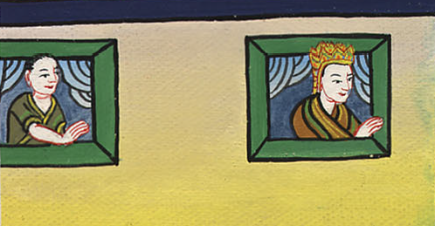
རྒྱལ་རབས་དང་པོ། 1:29

Slide 21
30I will carry out this very day exactly what I swore to you by the Lord, the God of Israel: Surely your son Solomon will reign after me, and he will sit on my throne in my place.”
30ངས་དེ་སྔར་ཡེས་ར་ཨེལ་གྱི་དཀོན་མཆོག་ཡ་ཝཱེ་དཔང་དུ་བཙུགས་ནས་ཇི་ལྟར་མནའ་ཁུར་ཅིང་། ཁྱོད་ཀྱི་བུ་སོ་ལོ་མོན་ངའི་རྗེས་སུ་རྒྱལ་པོར་སྡོད་ཅིང་ཁོ་ངའི་ཚབ་ཏུ་ཁྲི་ལ་སྡོད་པར་འགྱུར་རོ་ཞེས་སྨྲས་པ་བཞིན་དུ། ངས་དེ་རིང་གི་ཉིན་མོར་ཡང་དེ་བཞིན་བསྒྲུབ་པར་བྱའོ་ཞེས་གསུངས་པའོ། །

Slide 22
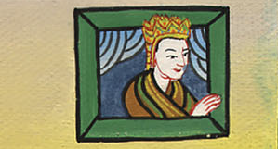
རྒྱལ་རབས་དང་པོ། 1:30

Slide 23
33He said to them, “Take my officials with you. Have my son Solomon get on my own mule. Take him down to the Gihon spring.
33རྒྱལ་པོས་དེ་དག་ལ། ཁྱོད་ཅག་གིས་རང་གི་བདག་པོ་ངའི་ཞབས་ཕྱི་གཞན་རྣམས་ཁྲིད་དེ་སོ་ལོ་མོན་ངའི་དྲེལ་ལ་བསྐྱོན་ནས་མར་གེ་ཧོན་ཞེས་པའི་ཆུ་མིག་ཏུ་ཁྲིད་ཅིག

Slide 24
རྒྱལ་རབས་དང་པོ། 1:33

Slide 25
34There Zadok the priest and Nathan the prophet are to anoint him king over Israel. You are to blow the ram’s horn and declare, ‘Long live King Solomon!’
34གནས་དེར་མཆོད་དཔོན་ཟཱ་ཏོག་དང་ལུང་སྟོན་པ་ནཱ་ཐན་གཉིས་ཀྱིས་ཁོ་ཡེས་ར་ཨེལ་གྱི་རྒྱལ་པོར་འགྱུར་ཆེད་ཁོའི་མགོ་ལ་སྣུམ་གྱིས་འབྱུག་དགོས་ཤིང་། ཁྱོད་ཅག་གིས་རྭ་དུང་ཡང་བུས་ལ། རྒྱལ་པོ་སོ་ལོ་མོན་ཁྲི་ལོར་བརྟན་པར་ཤོག་ཅེས་འབོད་སྒྲ་སྒྲོག་པར་གྱིས།

Slide 26
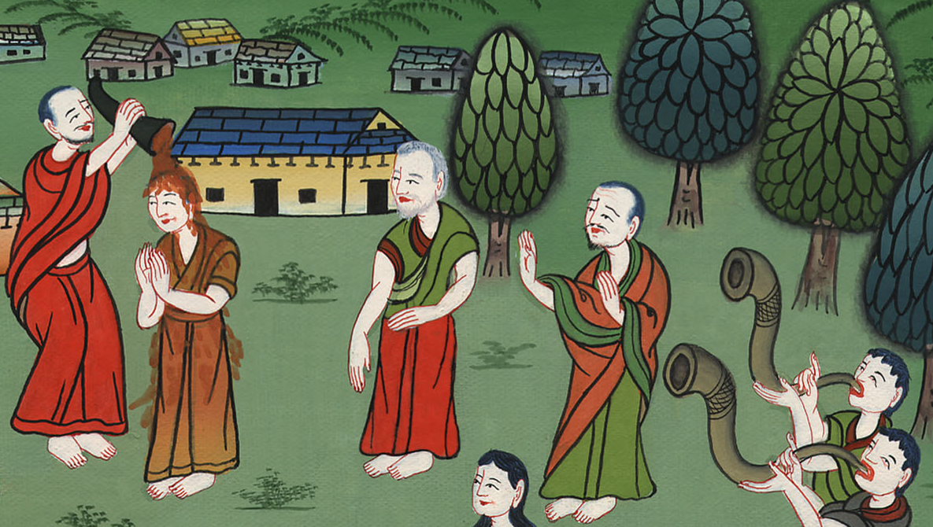
རྒྱལ་རབས་དང་པོ། 1:34

Slide 27
35Then you shall go up with him, and he is to come and sit on my throne and reign in my place. For I have appointed him ruler over Israel and Judah.”
35ཡང་དེ་ནས་ཁྱོད་ཅག་ཁོའི་རྗེས་སུ་འབྲངས་ནས་ཡར་འོང་དགོས་ཤིང་། ཁོ་ངའི་ཁྲི་ལ་བཀོད་ནས་ངའི་རྗེས་སུ་རྒྱལ་པོར་སྡོད་དུ་འཇུག་དགོས་ཏེ། ངས་ཁོ་ནི་ཡེས་ར་ཨེལ་དང་ཡ་ཧུ་དཱའི་རྒྱལ་པོར་བསྐོས་པ་ཡིན་ཞེས་གསུངས་སོ། །

Slide 28
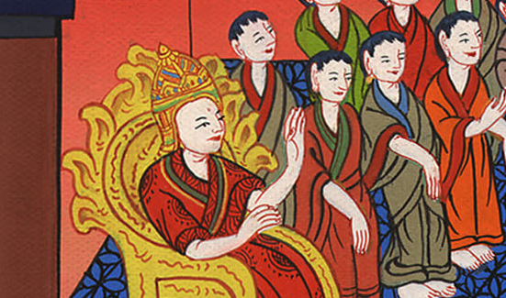
རྒྱལ་རབས་དང་པོ། 1:35

Slide 29
(They did it all just as David had instructed.)
40All the people followed him, playing flutes and rejoicing with such a great joy that the earth was split by the sound.
40ཡང་མི་ཐམས་ཅད་ཁོའི་རྗེས་སུ་འབྲངས་ནས་ཡར་སོང་བ་དང་། མི་རྣམས་ཀྱིས་གླིང་བུ་འབུད་བཞིན་དགའ་དགའ་སྤྲོ་སྤྲོ་བྱས་ཤིང་། དེ་དག་གི་ཀི་སྒྲ་ནི་ས་གཞི་འདར་བ་ཙམ་དུ་བྱུང་ངོ་། །

Slide 30
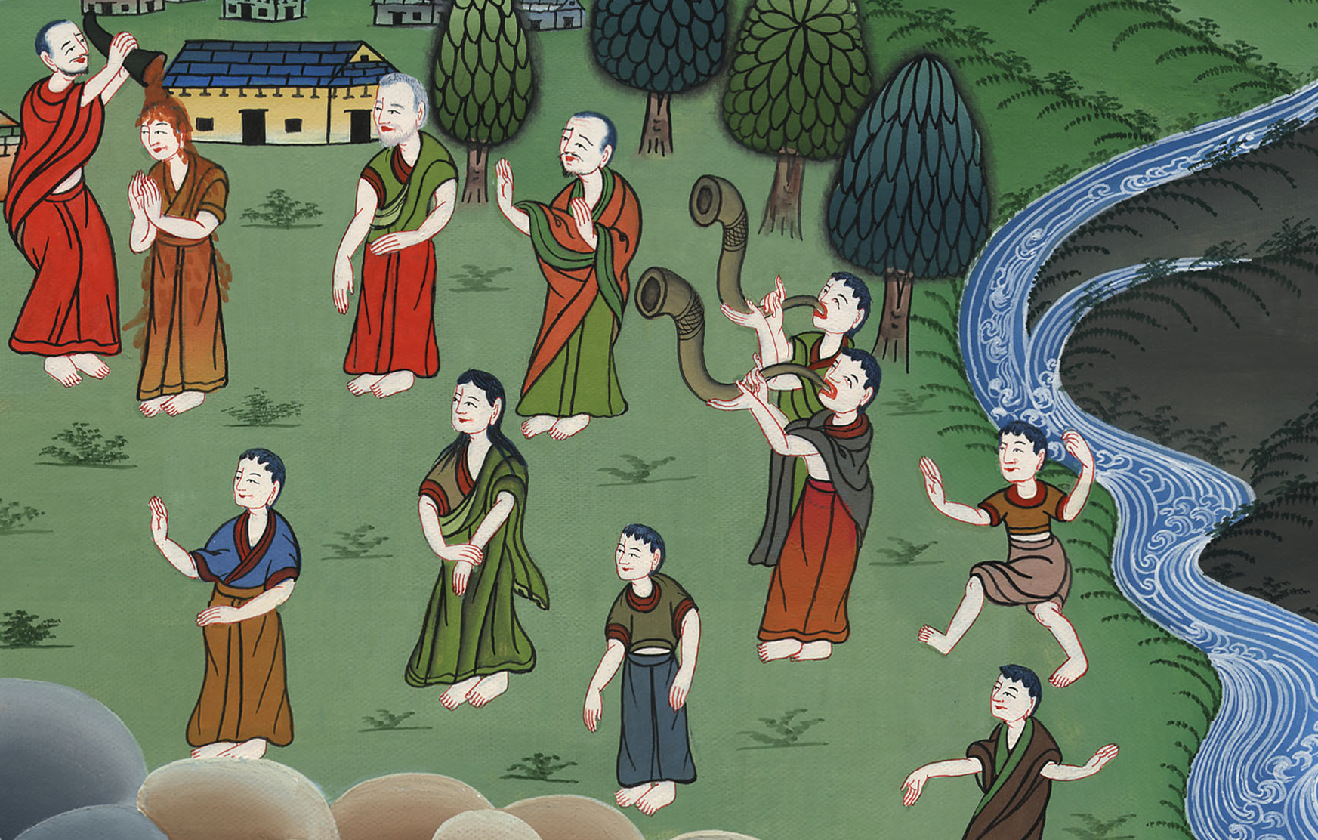
རྒྱལ་རབས་དང་པོ། 1:40

